Slide 1
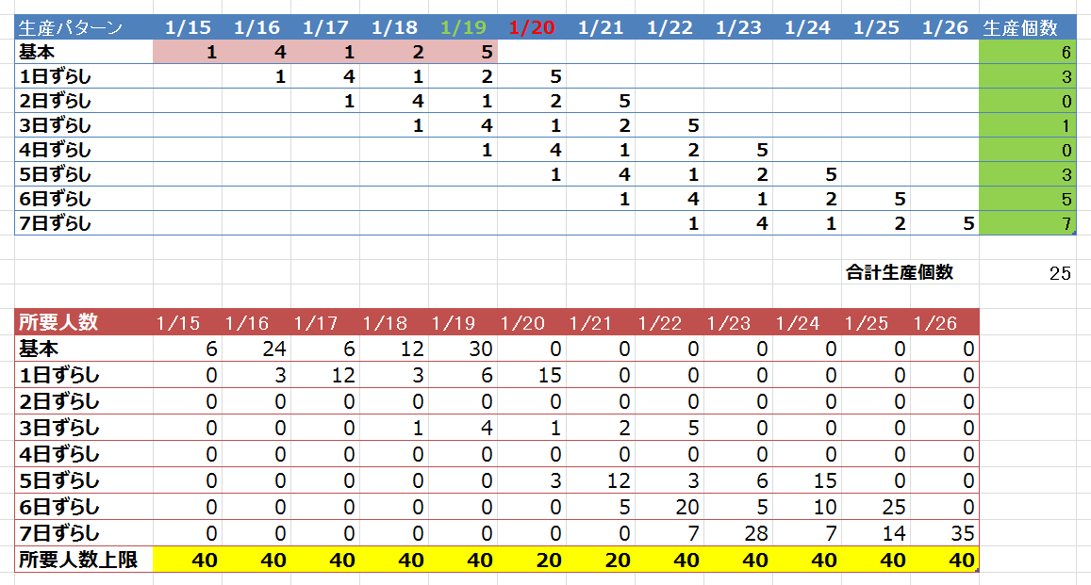
production.xlsx,production.smp：
列挙重ね合わせによる生産スケジューリング
各パターンで何個作るか
基本パターン
日をずらしたパターン群
合計個数
（最大化）
各日の所要人数（Excelで計算）
各日の人数上限
（土日は半分）

Slide 2
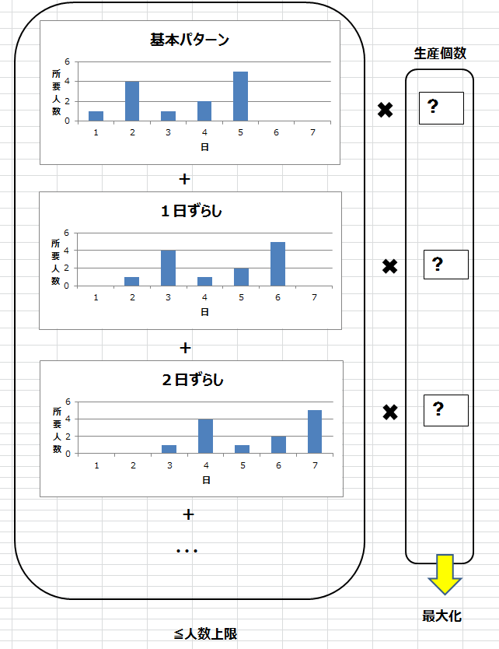
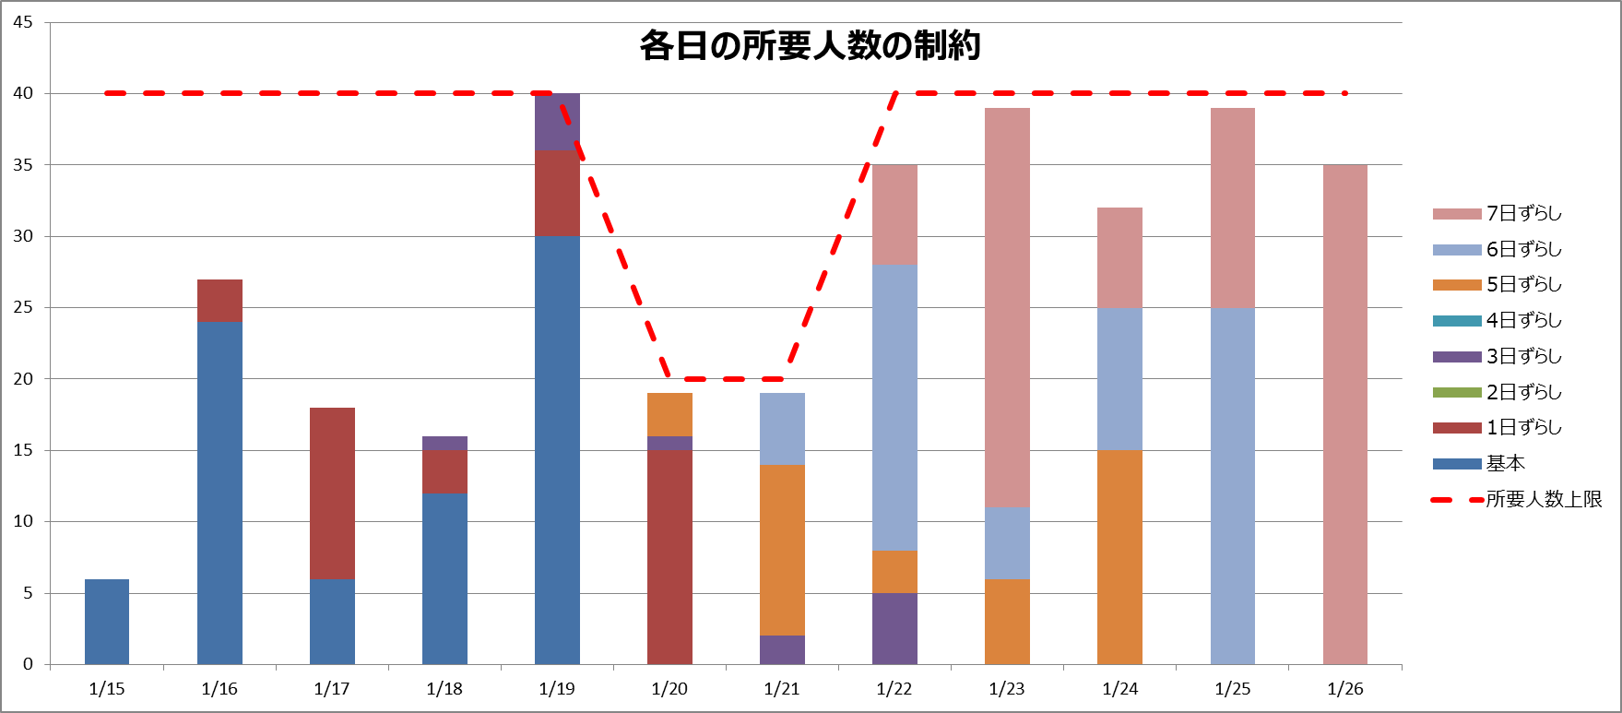
production.xlsx,production.smp：
列挙重ね合わせによる生産スケジューリング
重ね合わせ

